Slide 1
Bilimsel Araştırma Yöntemleri

Slide 2
Bilimsel Proje Önerisi Hazırlama: (Scientific Project Proposal Preparation) Problem, Amaç, Önem, Hipotezler, Tanımlar, Dokümantasyon
2. Ders
Günümüz yaklaşımlarıyla bilimsel bir proje hazırlama aşağıdaki kavramlar aracılıyla öğretilmektedir. Yukarıda verilen tanımları da kapsayan bu yeni yaklaşım aşamaları şu şekildedir:
Proje Nedir?
Proje Döngüsü Nedir?
Mantıksal Çerçeve Yaklaşımı Nedir?
–Analiz-Hazırlık ve Planlama
–Faaliyet Planı
–Bütçe
(AB Akademi)

Slide 3
Proje Nedir? (What is the project ?)
Proje; belirli bir yerde, belirli süre içinde, belirli bir bütçe ile, net olarak tanımlanan amaçların gerçekleştirilmesine yönelik planlanan faaliyetler bütünüdür.
(AB Akademi)

Slide 4
Bir Projede Bulunması Gereken Temel Özellikler (The Basic Features Required to be in a Project)
Proje, bir ihtiyaçtan doğmalı ve ihtiyacın kaynağı olan sorunu çözmek için kurgulanmalıdır.
Belirlenen ihtiyaçlar doğrultusunda açıkça belirtilmiş hedefleri olmalıdır.
İlgili tarafları net bir şekilde belirlenmiş olmalıdır (İlgili taraflar; projenin içinde bulunduğu çevre, ürünün/hizmetin sunulduğu kitle, projede görev alanlar, finansman kuruluşlar…vb.).
Projenin uygulanacağı yer (kapsayacağı bölge ve/veya mekânlar) belirli olmalıdır.
Belirli bir zaman diliminde gerçekleşmelidir.
Belirli bir bütçesi olmalıdır.
(AB Akademi)

Slide 5
Bir Projede Bulunması Gereken Temel Özellikler (The Basic Features Required to be in a Project)
Belirli kaynakları tüketmeli ve sonucunda belirli çıktıları sağlamalıdır.
Unsurları anlamında özgün ve tek olmalıdır.
Hedeflere ulaşmak için yapılması gereken her faaliyet ve bu faaliyetlerin nasıl bir sıralama ile gerçekleştirileceğinin ayrıntıları belirlenmiş olmalıdır.
Sürdürülebilirliğin (proje tamamlandıktan sonra çıktıların devamlılığı) nasıl sağlanacağı açıklanmış olmalıdır.
Uygulama aşamasında projeyi etkileyebilecek varsayımları net ve kabul edilebilir olmalıdır.
(AB Akademi)

Slide 6
Proje Önerisi Nedir? (What is the project proposal ?)
Proje önerisi; belirli bir sorunun çözümünü hedefleyen bir dizi etkinliğin ayrıntılı anlatımıdır. Öneri aşağıdaki konularda ayrıntılı açıklamalar getirmelidir:
Projenin gerekçesi (ne, neden),
Projenin faaliyetleri ve uygulama takvimi (ne zaman),
Metodoloji (nerede, nasıl),
Gerek duyulan insan kaynakları, aynı ve parasal kaynaklar (kim).
“Altı dürüst adam çalıştırıyorum; Bildiğim her şeyi bana onlar öğretti. İsimleri: Ne, Neden, Ne Zaman, Nasıl , Nerede ve Kim”.
Rudyard Kipling
Akyüz ve ark, 2011, Ankara

Slide 7
Nitelikli bir proje önerisinin hazırlanması, önemli ölçüde araştırma, fikir alışverişi ve geçmiş deneyimlerden ders alınmasını gerektiren bir süreçtir. İyi formüle edilmiş bir proje, kaynağının ve faydalanıcının önceliklerine ve belirlenen politikalara dayandırılmalıdır.
Peki proje önerisinin içerisinde neler bulunur ?
Akyüz ve ark, 2011, Ankara

Slide 8
What is included with the project proposal ?
(Ayhan Çelik)

Slide 9
Kapak sayfası (Cover page)
Proje önerisi başlığını taşır,
Kurum ve iletişim bilgilerini içerir,
Başlama ve bitiş tarihlerini belirtir,
İstenilen bütçe miktarını gösterir (her zaman değil),
Kurumsal imzaları içerir,
Proje yürütücüsünün bilgilerini taşır (telefon no, e-mail, faks vb).
(Ayhan Çelik)

Slide 10
Proje Önerisi Özeti (Summary of Project Proposal)
• Özet/ Yönetici özeti
• İçerik bakımından olması gerekenler
– Başvuru sahibi
– İhtiyaç
– Projenin amaçları
– Başarılması-gerçekleştirilmesi düşünülen amaçlar-hedefler
• Özet (günlük konuşma dilinden uzak)
• Bir sayfadan uzun olmamalı
(Ayhan Çelik)

Slide 11
İçindekiler (Contents)
Proje önerisinin tüm bölümlerinin listesi verilir.
Proje önerisi tanımlanmalıdır.
• Proje önerisi tanımlanırken ihtiyaca vurgu yapılmalıdır.
– Amaçlar ile ihtiyaçlara vurgu yapılmalı ve aralarındaki ilişki ortaya konulmalıdır.
– ‘Araştırma sonuçları nasıl ve ne şekilde eğitime, topluma vb. katkı sağlayacak ? ‘ onu belirtmelidir.
– ‘Proje kapsamında neler yapılacak ve beklentiler nelerdir? ‘onlar anlatılmalıdır.
(Ayhan Çelik)

Slide 12
Proje tasviri yapılır.
• Mümkün olduğunca gerekli bilgileri içermeli ama öz olmalıdır. Burada aşağıda verilen bölümler açıklanır.
– Önceki çalışmalar
– Hipotez
– Önerilen çözüm
– Metotlar
– İş-zaman çizelgesi
– Araç ve malzeme listesi
– Personel
– Kaynaklar
(Ayhan Çelik)

Slide 13
Bütçe (Budget)
• Bütçe gerekçeleri ve aşağıdaki durumlarla ilgili açıklamalarda bulunulur.
– Maaş
– Ulaşım
– Destekler
– Analizler
– Öngörülemeyenler
(Ayhan Çelik)

Slide 14
Farklı otoriteler tarafından belirlenen programlara yönelik projelerin tasarımında bazı önemli ön değerlendirme ölçütlerine dikkat edilmelidir. Yani projenin donör (mali kaynağı veren) kurum ya da kuruluş tarafından kabul edilmesinde doğrudan etkili olan ölçütler vardır ve genel olarak bunlar aşağıdaki gibi sıralanabilir:
Tecrübelerden çıkarılan dersler ile birlikte devam eden/planlanmış olan diğer projeler/programlar değerlendirilmeli ve strateji seçimine dahil edilmelidir.
Yapılacak projenin devam eden ya da planlanmış projelerle bütünlük içinde olmasına dikkat edilmelidir.
Projenin hedef grupları açıkça tanımlanmalı, öz varlık ve kurumsal kapasite konuları analiz edilmeli ve projeye yerel sahiplenme sağlanmalıdır.
Özellikle projenin uygulamasından sorumlu olan kurum(lar)un yapısı, kapasitesi ve idari durum değerlendirmesi hazırlanmalıdır (güçlü ve zayıf tarafları).
Projenin çözmek istediği sorunlar analiz edilmeli ve projenin değinmeyi amaçladığı sorunlar ve/veya fırsatlar tanımlanmalıdır.
Akyüz ve ark, 2011, Ankara

Slide 15
6. Hedefler açık olmalı ve net bir şekilde tanımlanmış olan ihtiyaçları karşılamalıdır.
7. Proje amacı; projenin uygulanmasıyla hedef grupların elde edecekleri doğrudan faydayı/faydaları açıkça belirtmeli ve hedef grubun/grupların karşılaştıkları sorunların analizi ile uyum içerisinde olmalıdır.
8. Kaynak ve maliyet uygulamaları net olmalı, ön tahmini maliyet analizleri gerçekleştirilmelidir.
9. Projenin çevre, teknik ve sosyal açılardan kabul edilir ve sürdürülebilir olması gerektiği bilinci ile hazırlık yapılmalıdır.
10. Proje teknik açıdan gerçekleştirilebilir olmalı, proje hedefleri içerisinde varsa ilgili endüstri standartlarını karşılamalı ve hedef grubun ihtiyaçlarına/kaynaklarına uygun teknolojiyi uygulayabilmeli ve kullanabilmelidir.
11. Projenin kabul edilebilirliğine artı katkı sağlayan dezavantajlı ve hassas gruplar için projenin bir stratejisi bulunmalıdır.
Bu ölçütler; projelerde önerilen faaliyetlerin uygunluğunu, teklifler için yapılan çağrının hedefleriyle tutarlılığını, niteliğini, beklenen faydasını, sürdürülebilirliğini ve maliyet etkinliğini kapsar.
Akyüz ve ark, 2011, Ankara

Slide 16
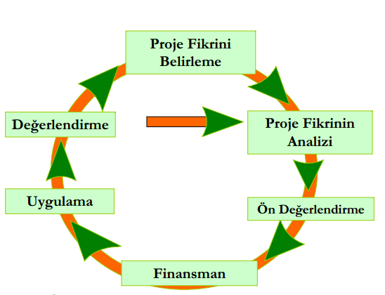
Proje Döngüsü Nedir? (What is the Project Cycle ?)
Projelerin planlaması ve yürütülmesi, proje döngüsü adı verilen ve birbirini takip eden 6 aşamada gerçekleştirilir.

Slide 17
Proje Döngüsünün Aşamaları (Stages of the Project Cycle)
Proje Fikrini Belirleme: Projeye ilişkin fikirlerin ortaya konduğu ve tasarlandığı ilk hareket noktasıdır.
Proje fikrinin analizi: Projenin teknik ve uygulama açısından detaylı olarak tasarlandığı aşamadır.
Ön Değerlendirme: Tasarımı tamamlanmış olan projenin teknik, mali, sosyal, kurumsal, çevresel faktörler açısından tutarlılığının, bütünselliğinin ve işlevselliğinin değerlendirildiği ve proje önerisinin yazıldığı aşamadır.
(AB Akademi)

Slide 18
4. Finansman: Finansman teklifinin ilgili kuruluşlar tarafından değerlendirildiği ve finansmanın sağlandığı aşamadır.
5. Uygulama: Projede öngörülen faaliyetlerin hayata geçirilmesi, izlenmesi, denetlenmesi ve değerlendirilmesi aşamasıdır.
6. Değerlendirme: Proje sonuçlarının gözden geçirilmesi ve değerlendirilmesi aşamasıdır.
(AB Akademi)

Slide 19
Proje Döngüsünün Yararları (Benefits of Project Cycle)
Projenin tasarlanması ve hazırlanmasındaki yetersizlikleri azaltır.
Projenin, hedef grupların ihtiyaçlarıyla ilgili olmasını sağlar.
Projenin sağlayacağı etkinin sürekli olmasını sağlar.
Tasarlama ve uygulama safhasında katılımını öngörür.
Risklerin ve başarı kriterlerinin dikkate alınmasını sağlar.
Akyüz ve ark, 2011, Ankara

Slide 20
Tüm bu çalışmalara rağmen projeler neden başarısız olur?
Despite all these efforts will fail to result in projects?

Slide 21
Projelerin Başarısızlık Nedenleri (Reasons for the failure of projects)
• Mevcut durumun yetersiz analizi
• Projelerin hedef gruplarla ilgili olmaması
•Doğru stratejilerin belirlenememesi
• Risklerin yeterince dikkate alınmaması
•Kısa vadeli bakış açısı
•Geçmiş deneyimlerin yeni projelerde dikkate alınmaması
• Faaliyet tabanlı uygulama ve planlama
•Doğrulanabilir olmayan proje çıktıları
• Yetersiz proje dokümanları
(AB Akademi)

Slide 22
(Logical Framework Approach)

Slide 23
Farklı seviyelerdeki hedefler arasındaki nedensel ilişkiyi kuran, hedeflere ulaşılıp ulaşılmadığının kontrol edildiği ve proje kontrolü dışında kalan ve başarıyı etkileyecek risklerin dikkate alındığı proje analiz, planlama ve uygulama aracıdır.
You must take into consideration to the risk.
(AB Akademi)

Slide 25
Mantıksal Çerçeve Yaklaşımı Aşamaları
(Stages of Logical Framework Approach)
Paydaş (ilgili taraflar) analizi
Sorun analizi
Hedef analizi
Strateji analizi
Mantıksal çerçeve tablosunun hazırlanması
Faaliyet planının hazırlanması
Bütçenin hazırlanması
Paydaşlar, projeden doğrudan veya dolaylı, olumlu veya olumsuz etkilenen ve/veya projeyi etkileyen bireyler, kurumlar veya gruplardır. (Örneğin, hükümet kurumları, STK’lar, özel sektör…)
(AB Akademi)

Slide 26
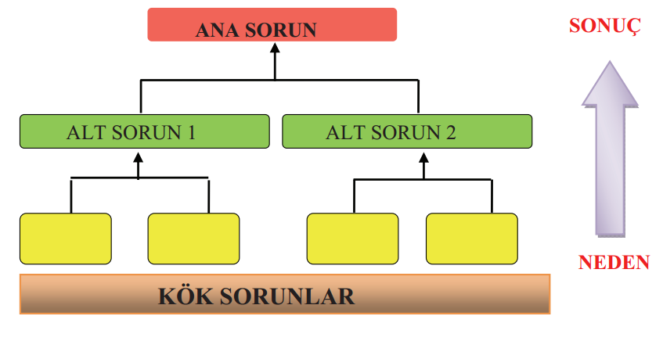
Sorun Analizi (Analysis of the Problem)
(AB Akademi)

Slide 27
Hedef analizi (Analysis of the Target)
(AB Akademi)

Slide 28
Strateji analizi (Analysis of the Strategy )
Nasıl Yapılır?
–Hedef ağacından arzu edilmeyen hedefler elenir
– Bir proje oluşturacak olası alternatif stratejiler ortaya konur
– Bir veya birden fazla strateji seçilir
– Belirlenen kriterlere (maliyet, aciliyet, politik durum vb.) göre optimum stratejinin hangisi olduğunu konusunda değerlendirme yapılır
– Projeyi oluşturacak stratejiye karar verilir
– Proje Ana Amacı ve Proje Hedefleri net olarak ifade edilerek, projenin kapsamı belirlenir
(AB Akademi)

Slide 29
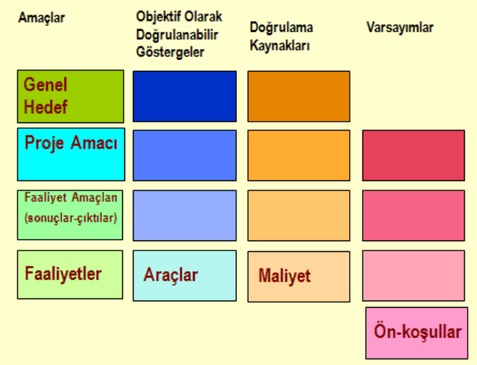
Mantıksal çerçeve tablosunun hazırlanması
(The preparation of the logical framework table)

Slide 30
Mantıksal Çerçeve Tablosu Hazırlama Adımları
(The preparation steps of the logical framework table)
Varsayımlar (Assumptions)
Varsayımlar, bir projenin uygulanmasını, sürdürülebilirliğini veya faaliyetlerin gerçekleştirilmesini etkileyebilecek, projenin kontrolü dışındaki faktörlerin tanımlanmasını içeren durumlardan oluşur. Çoğunlukla varsayımlar risklerle ilişkilidir ancak temelde riskler olumsuz ifadelendirilir, varsayımlar ise olumlu cümlelerle ifadelendirilir.
2. Mantıksal Çerçeve Tablosunda Genel Hedefin Tanımlanması
(General Description of the Target in the Logical Framework Table )
Genel Hedef, varılması arzu edilen en ideal durumu anlatır. Bu hedefe varılması uzun dönemli bir çalışma stratejisi gerektirecektir. Her bir projenin faaliyet, sonuç ve amaçlarına ulaşılmasıyla, genel hedeflere daha da yaklaşılmış olacaktır.
(AB Akademi)

Slide 31
3. Mantıksal Çerçeve Tablosunda (Tarafsız Doğrulanabilir) Göstergelerin Yazılması
Writing Indicators in the Logical Framework Table (Impartial, Verifiable)
Tarafsız doğrulanabilir göstergeler projelerin en önemli bölümlerinden biridir. Projelerin etkinliği bu göstergeler aracılığı ile ölçülür. Göstergelerin “SMART” olması gerekmektedir.
Specific (Belirli): Açık hedefleri kapsaması (uygun olduğu yerde)
Measurable (Ölçülebilir): Nicelik ve nitelik açılarından ölçülebilir olması
Available (Elde Edilebilir): Kabul edilebilir bir maliyette olması
Relevant (İlgili): Neyi ölçmesi gerektiğiyle ilgili olması (yatay mantık)
Timely (Zamanında): Proje yönetiminde kullanılabilir olması açısından gereken zamanda üretilmesi
(AB Akademi)

Slide 32
4. Mantıksal Çerçeve Tablosunda Doğrulama Kaynaklarının Yazılması
(Verification Resources Writing in the Logical Framework Table )
Mantıksal Çerçeve Tablosu göstergelerin nasıl toplanacağını ve hangi kaynaklardan edinilecek bilgilerle ispatlanacağını ayrıntılarıyla açıklamalıdır. Verilerin hangi metotlarla kimden ne zaman/hangi sıklıkta toplanacağı belirtilmelidir.
(AB Akademi)

Slide 33
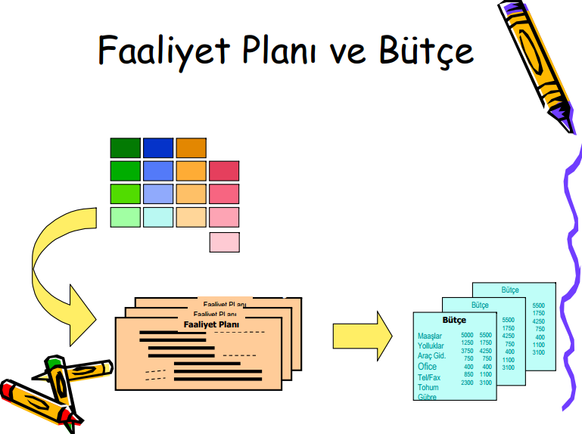
5. Faaliyet Planı ve Bütçe
(Operating Plan and Budget)
(AB Akademi)

Slide 34
Tüm bu aşamalardan sonra proje önerisi hazırlama ve proje hazırlama aşamalarının yeteri kadar ifade edildiği kanaatinde olmakla birlikte bu konular hakkında sizlere faydalı olabilecek bir internet adresini sizlerle paylaşmak isterim.
http://www.trakyaka.org.tr/dongu/

